Slide 1
ТЕХНИЧКО ОБРАЗОВАЊЕ
За 9. РАЗРЕД основне школе
ОСНОВИ АНАЛОГНЕ И ДИГИТАЛНЕ ТЕХНИКЕ
Наставни садржај се налази у уџбенику на страни 66,67 и 68.

Slide 2
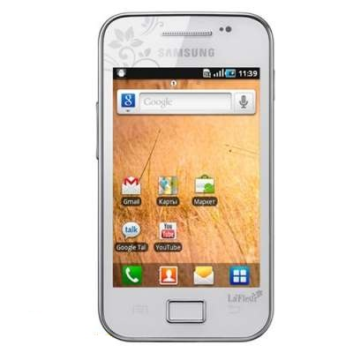
Електронске компоненте су присутне у уређајима који се свакодневно користе, од телефона, радио-апарата, телевизора и рачунара, до кућанских апарата, као што су усисивач, машина,миксер, итд.
Данас, електроника чини основу система за обраду и пренос података.
Сл.1.Телефон
Сл.2.Телевизор
Сл.3.Лаптоп

Slide 3
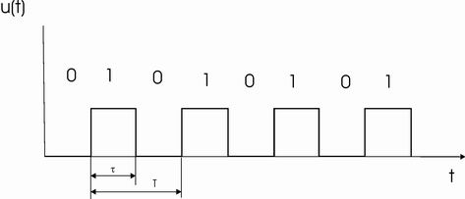
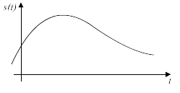
Сигнал у електротехници је физичка величина која садржи информације.
Разликујемо двије врсте сигнала:
аналогни сигнал и
дигитални сигнал
Сл.4.Аналогни сигнал
Сл.5.Дигитални сигнал

Slide 4
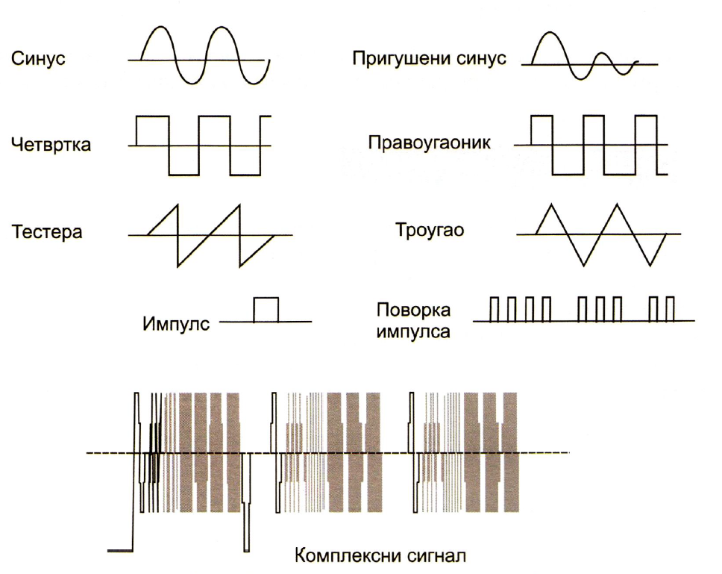
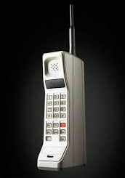
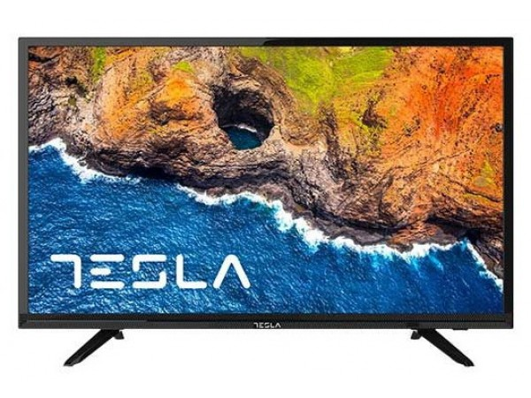
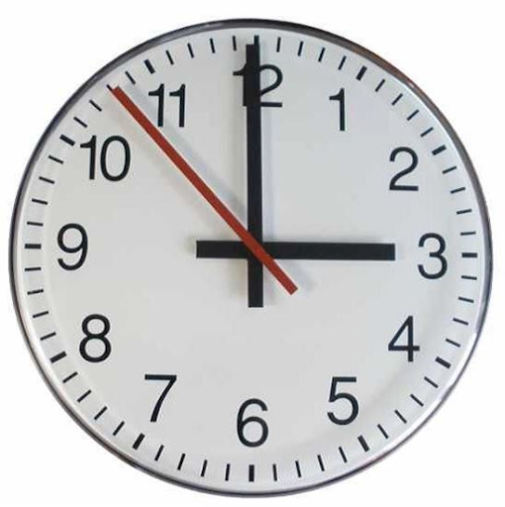
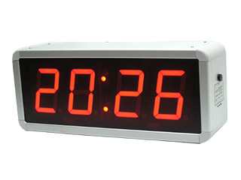
Аналогни сигнал је сигнал који је заправо промјенљиви напон или струја у току
времена.
Треба рећи да аналогни сигнал може имати различите вриједности
као на примјер звук, температура, свјетлост.
Сл.6.Примјери аналогних сигнала
Сл.7.Аналогни и дигитални уређаји

Slide 5
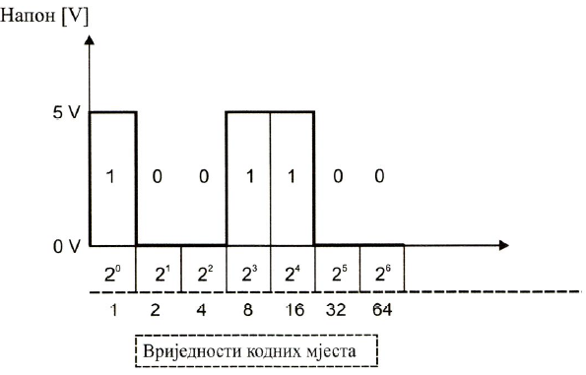
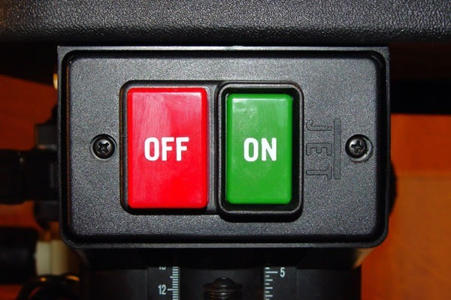
Дигитални сигнал у електротехници је ниво напона или струје чија се
вриједност може мијењати само у одређеном броју стања.
Примјери дигиталног сигнала су стања прекидача- укључен / искључен, или
бинарни код у рачунарској техници, дакле 0 и 1.
Сл.8.Бинарни запис
Сл.9.Стање прекидача укључен искључен
Сигнални или функцијски генератори су уређаји који могу производити
сигнале одређених облика.

Slide 6
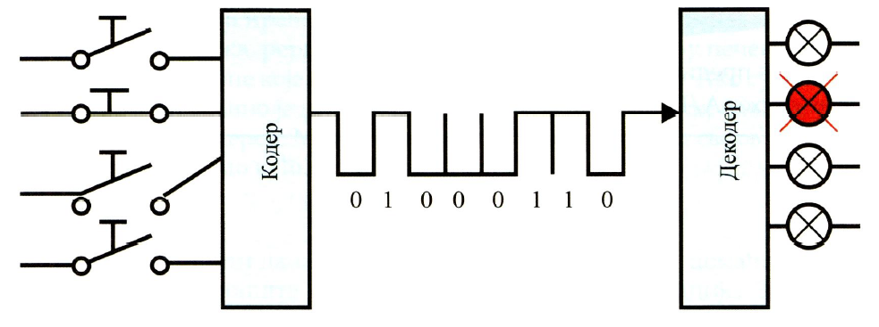
Да би аналогну појаву приказали дигитално, треба извршити процес конверзије
сигнала или дигитализације, а за то служе конвертори.
ADC конвертори (претварачи) служе да претворе аналогни сигнал
(електромагнетни талас) у дигитални сигнал (струјни импулс).
DAC конвертори служе да претворе дигитални сигнал у аналогни.
Сл.10.Претварање аналогног у дигитални и дигиталног у аналогни сигнал

Slide 7
Предност дигиталног сигнала у односу на аналогни је већа отпорност на шум и
пригушење сигнала.
Снимак.1. Примјер аналогног сигнала на
димер прекидачу
Снимак.2. Примјер дигиталног сигнала укључен
искључен

Slide 8
ЗА ДОМАЋУ ЗАДАЋУ
У ВАШИМ РАДНИМ СВЕСКАМА НА СТРАНИ 51
ОДГОВОРИТЕ НА ПИТАЊА 1,2,3,4,5.

